Slide 1
能量共振荧光扫描分析
目的：检测已连接有两个dye的标记引物在一定激发波长下是否会发生能量转移及能量转移百分比。以此验证能量转移引物设计合成思路是否合理，并筛选出合成能量共振转移引物的最佳方法。
检测仪器：FlexStation 3 (由B座5楼医学公共服务平台提供)

Slide 2
检测项目：Em全波长扫描，固定一激发波长，对样品进行荧光波长扫描，获取荧光强度和波长的曲线信息。
本次测试样品为两个批次合成。共进行了两次扫描。
第一次 Ex:495nm, Em :495nm-750nm.
考虑到495nm离FAM发射波长太近，造成干扰。第二次Ex设置为450nm

Slide 3
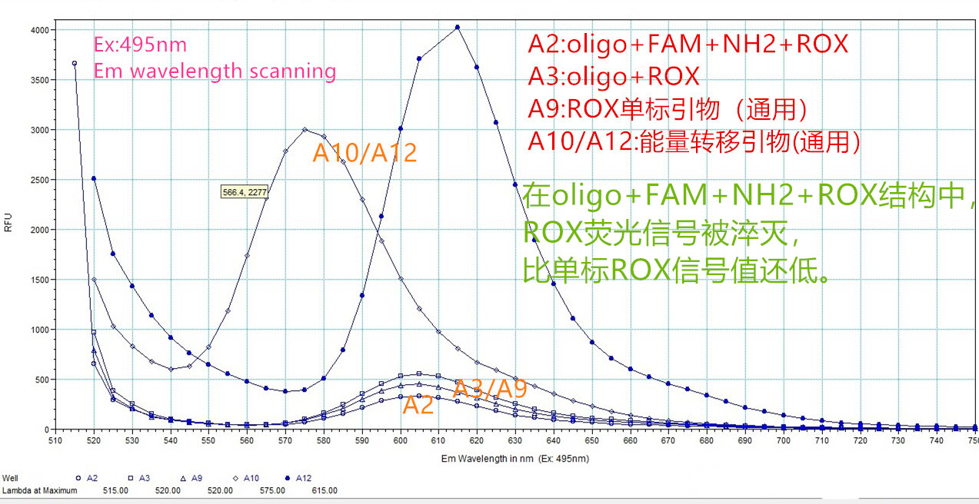
第一次扫描结果

Slide 4
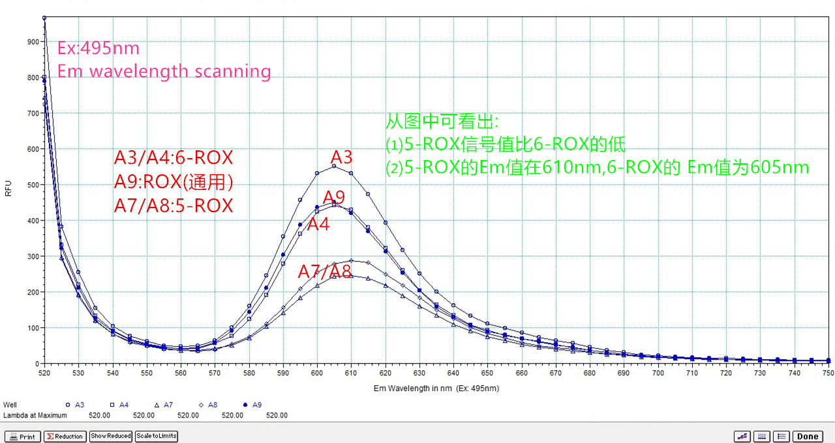
第一次扫描结果

Slide 5
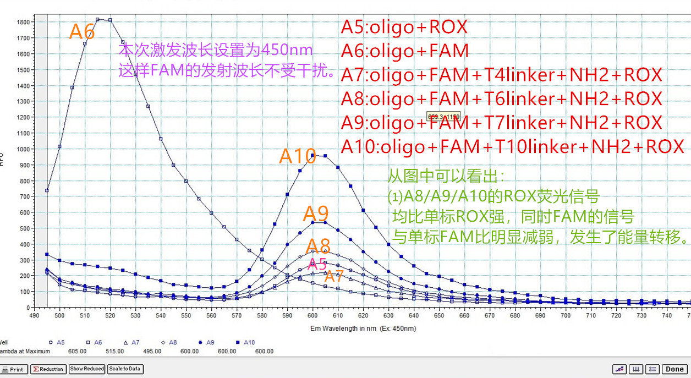
第二次扫描结果

Slide 6
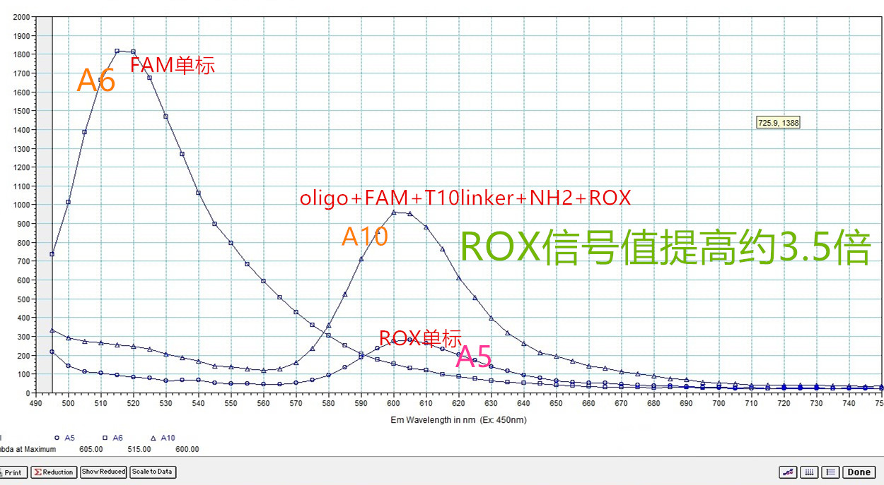
第二次扫描结果

